Slide 1
Hart voor de buurt
Les 1

Slide 2
1. Vroeger en nu

Slide 3
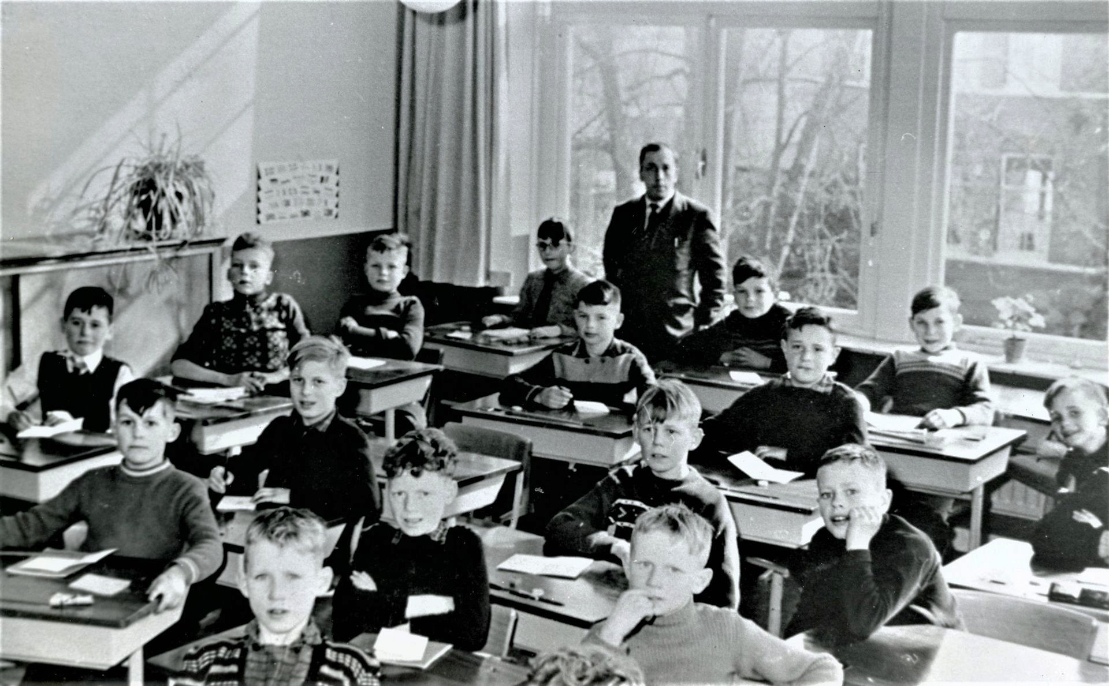

Slide 4
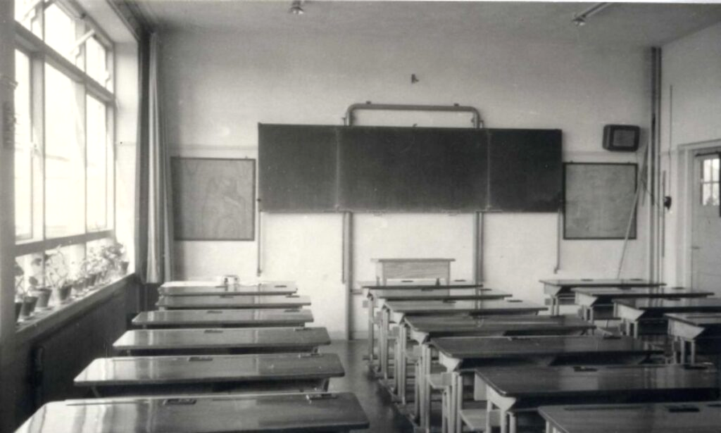

Slide 6
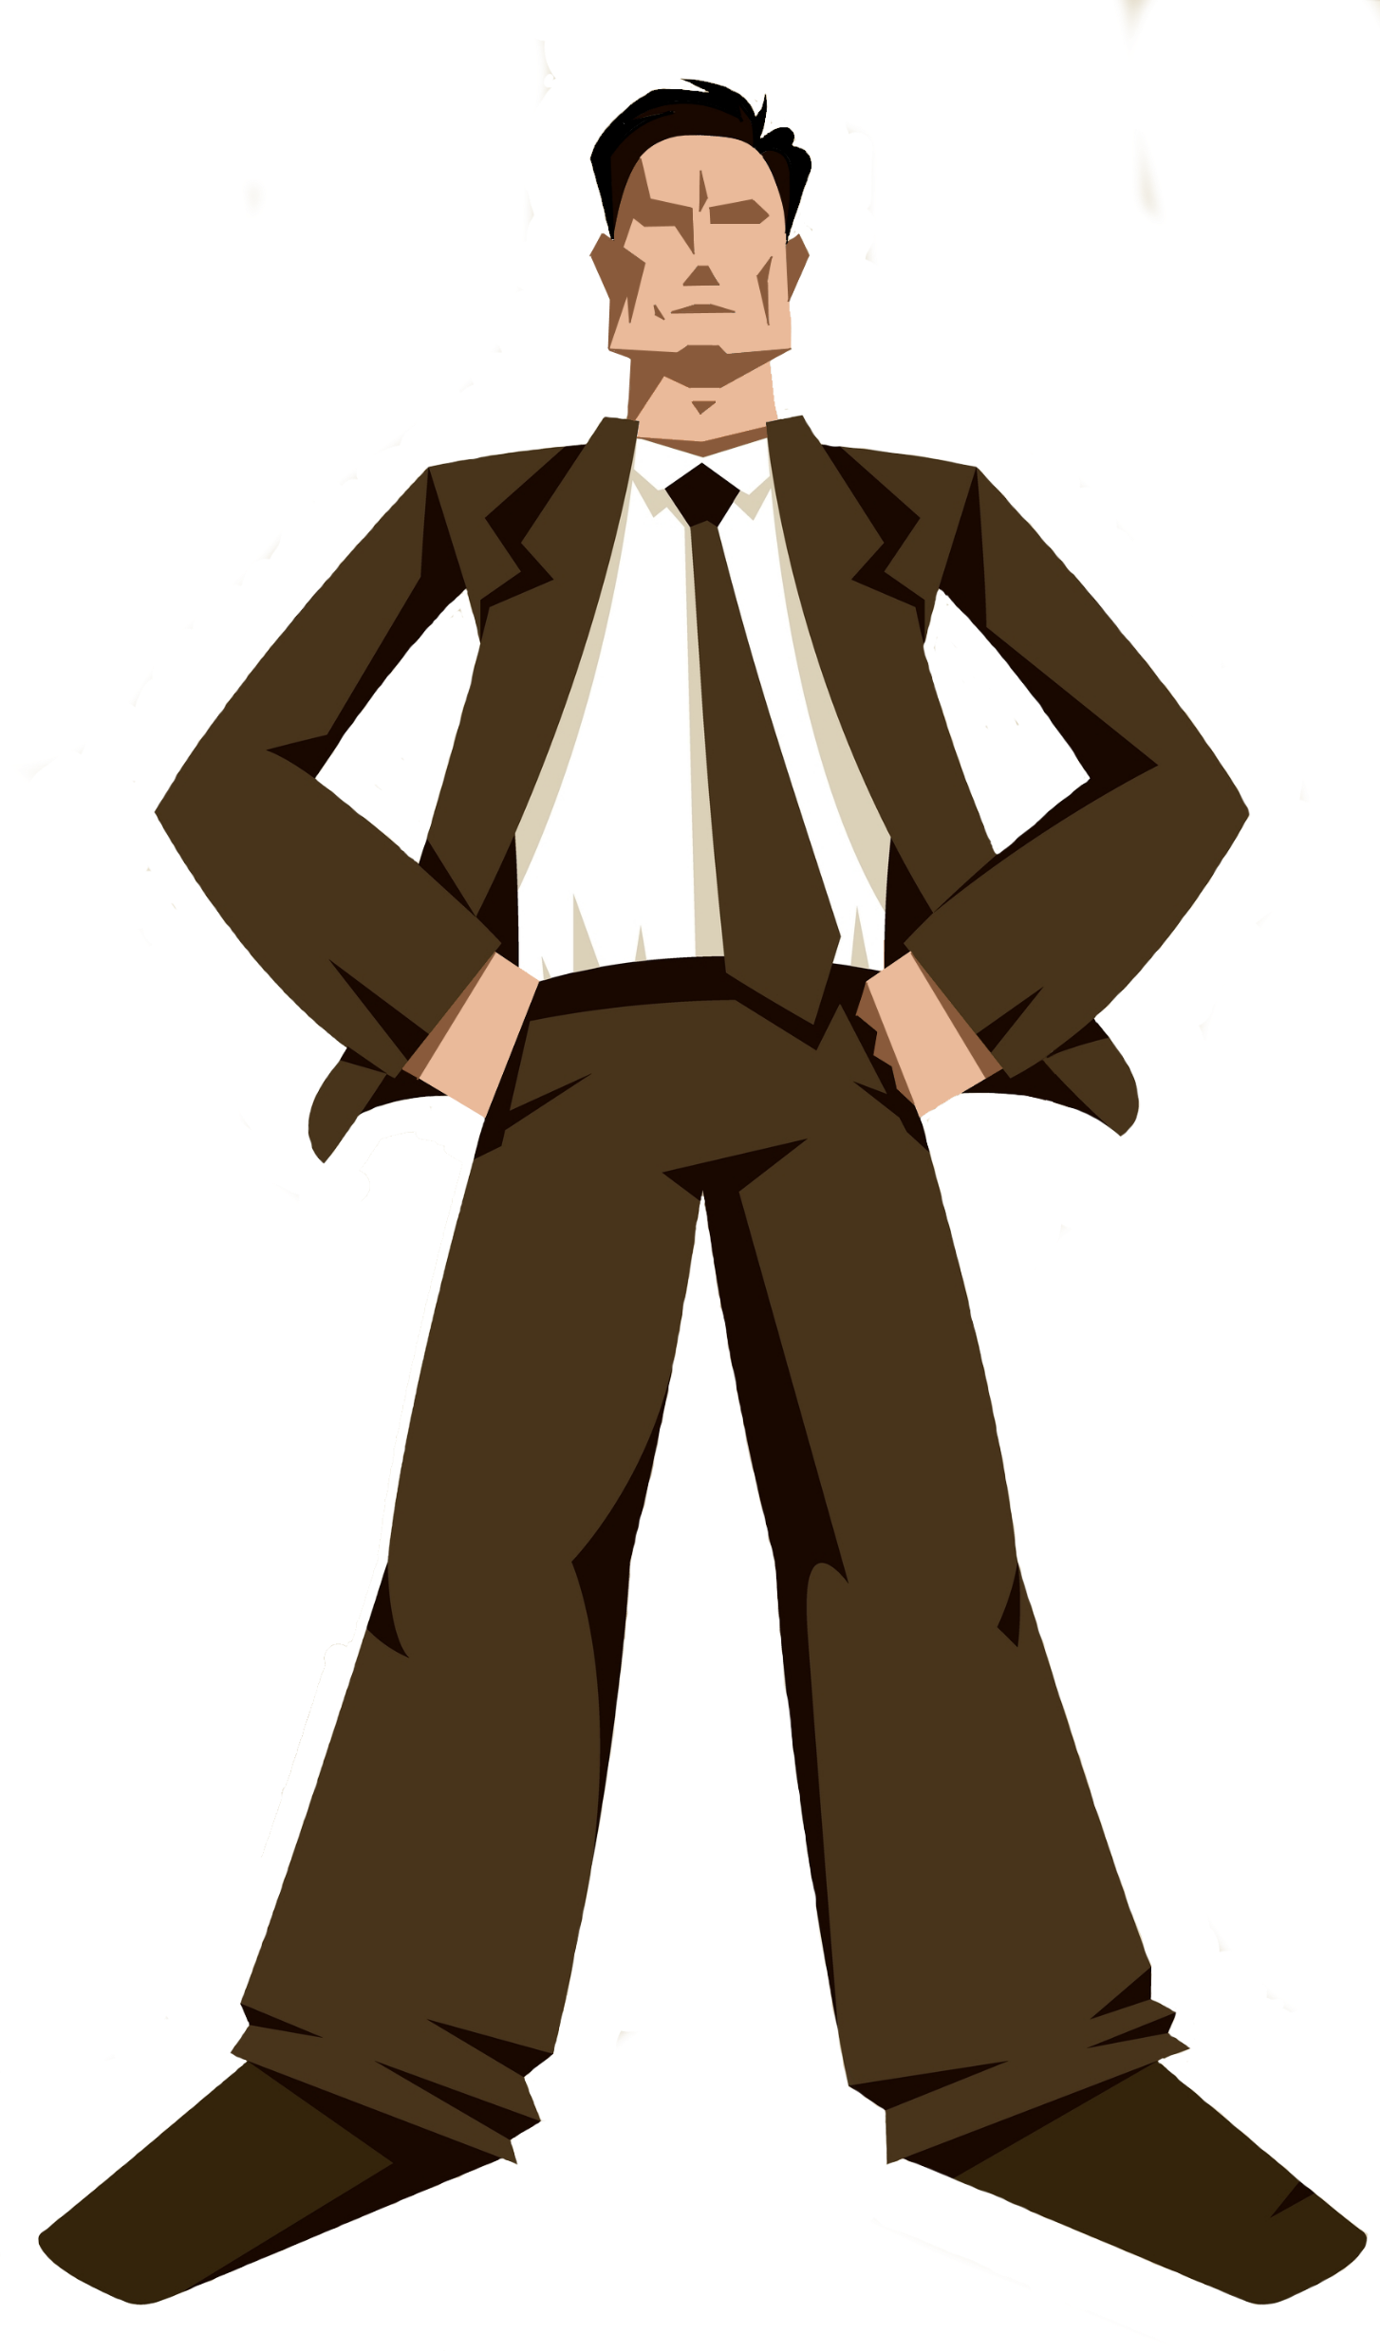
AUTORITAIR
Zo doen we
het hier,
en niet anders!

Slide 7
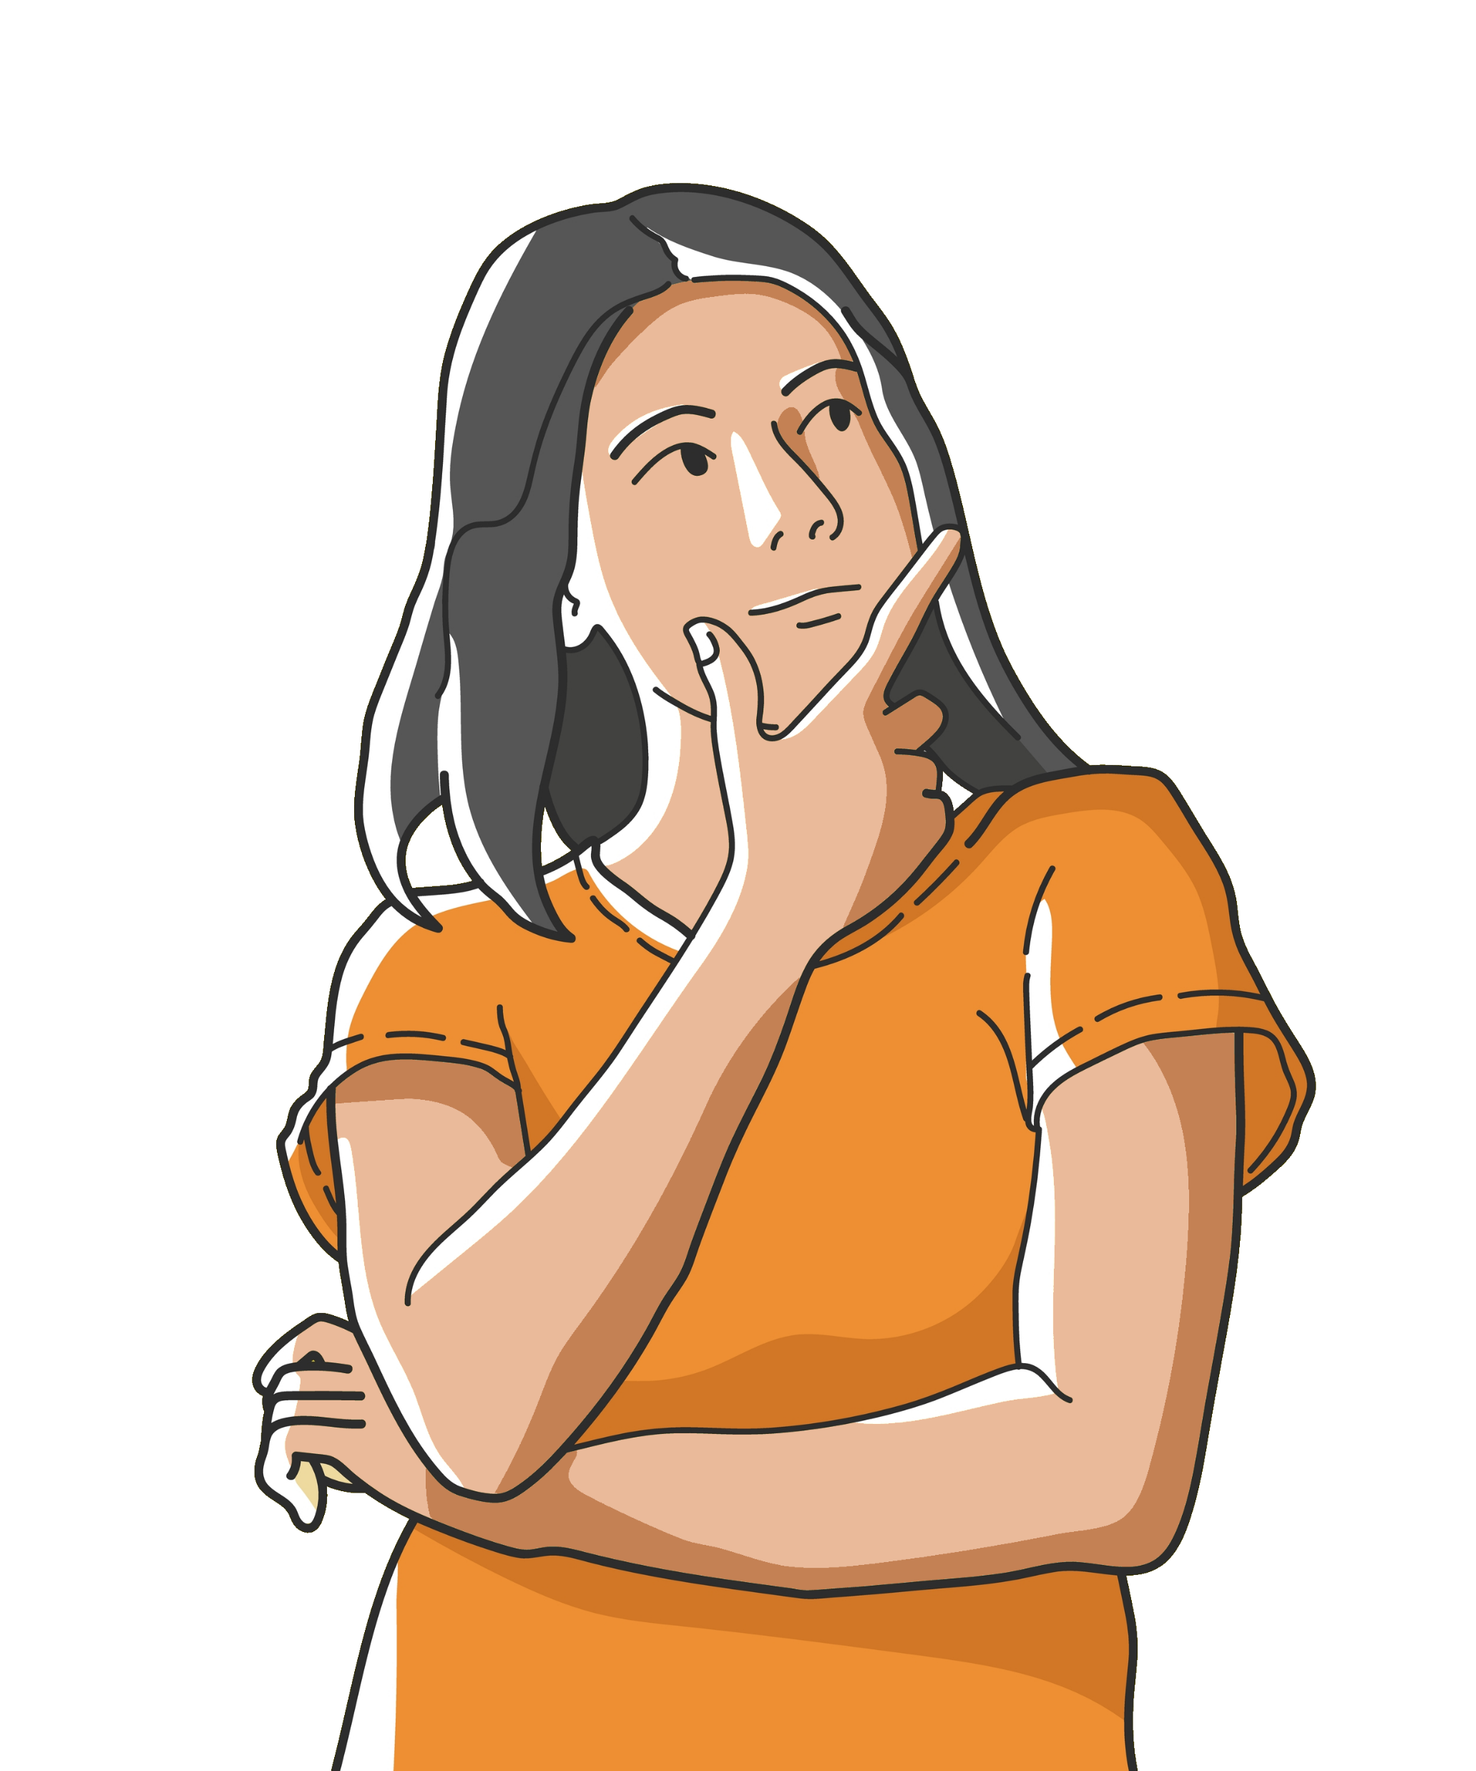
Inspraak
Wat vinden jullie hiervan?

Slide 8
2. Inspraak

Slide 9
Advies geven

Slide 11
Inspraak

Slide 12
Inspraak
Wat wil jij?
Wat wil ik?

Slide 13
3. ‘De buurt’, wat is dat?

Slide 14
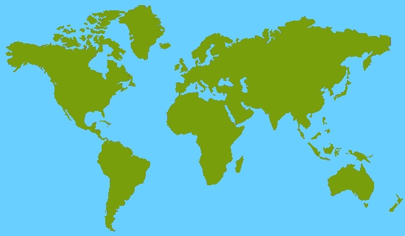

Slide 15
Klein stukje
aarde

Slide 16
Kleine wereldjes binnen 1 grote wereld

Slide 17
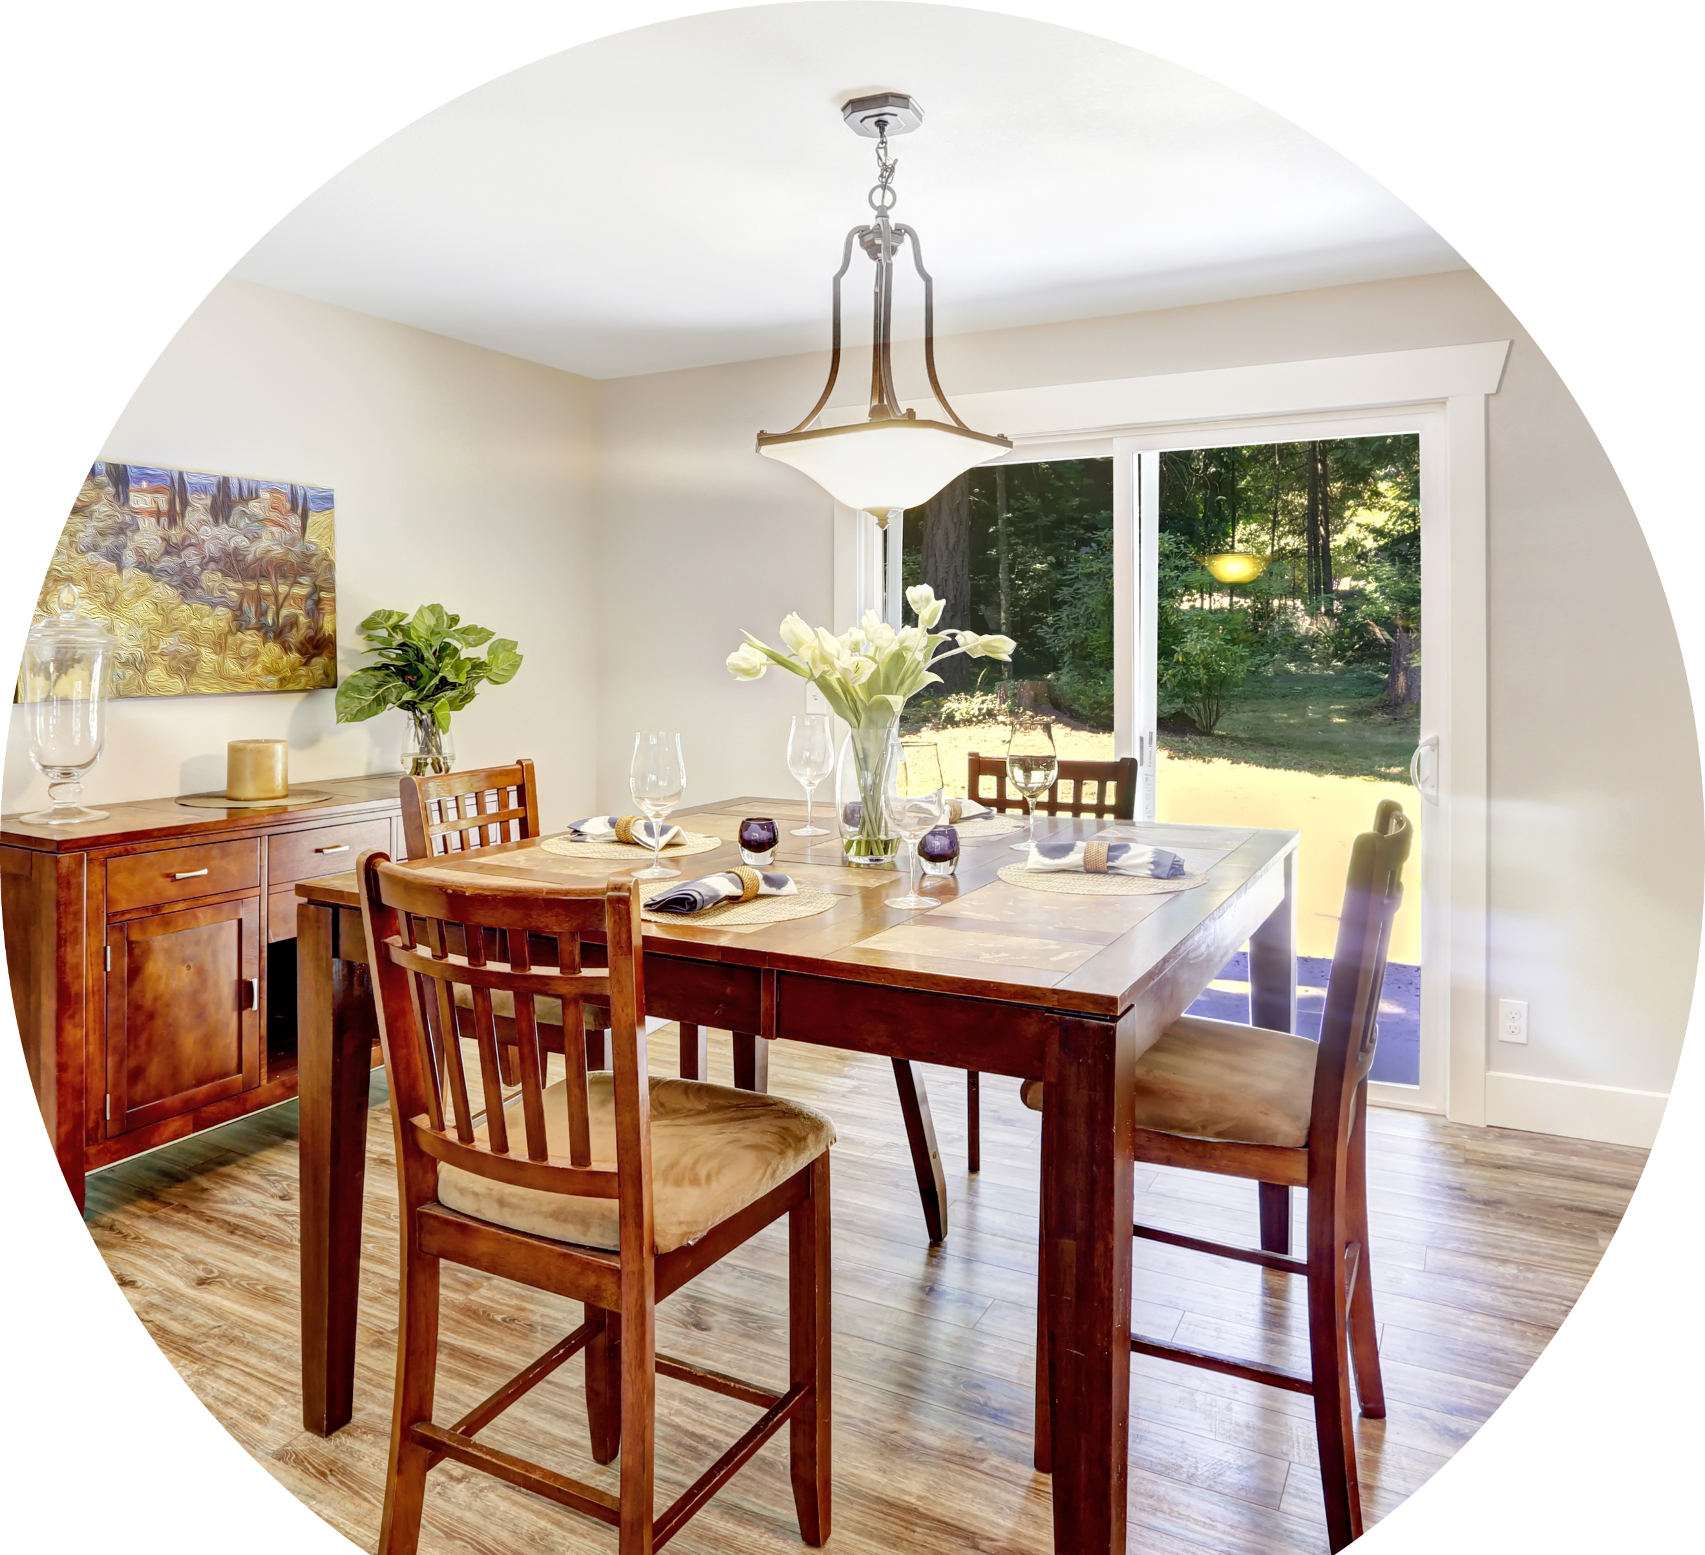
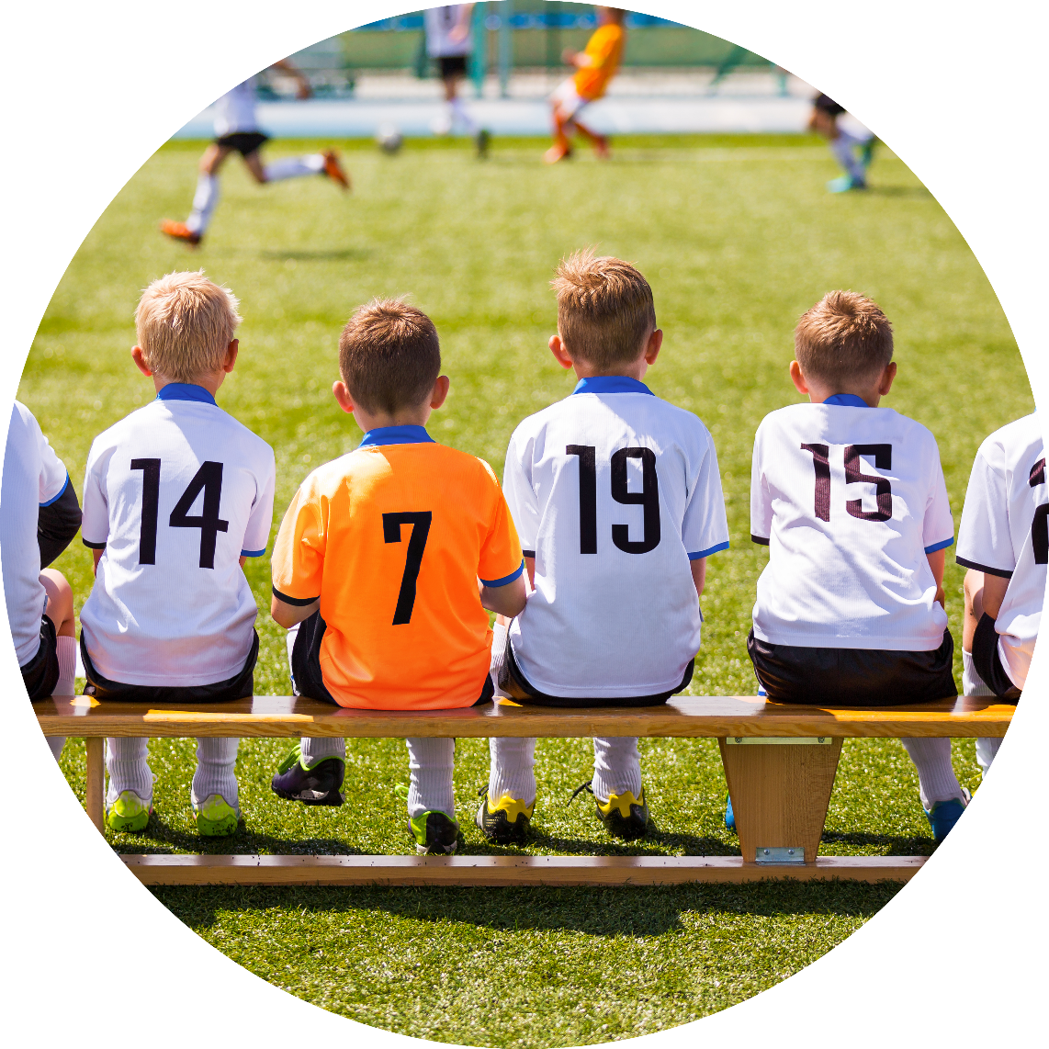
Kleine wereldjes binnen 1 grote wereld
thuis
sportclub
school

Slide 18
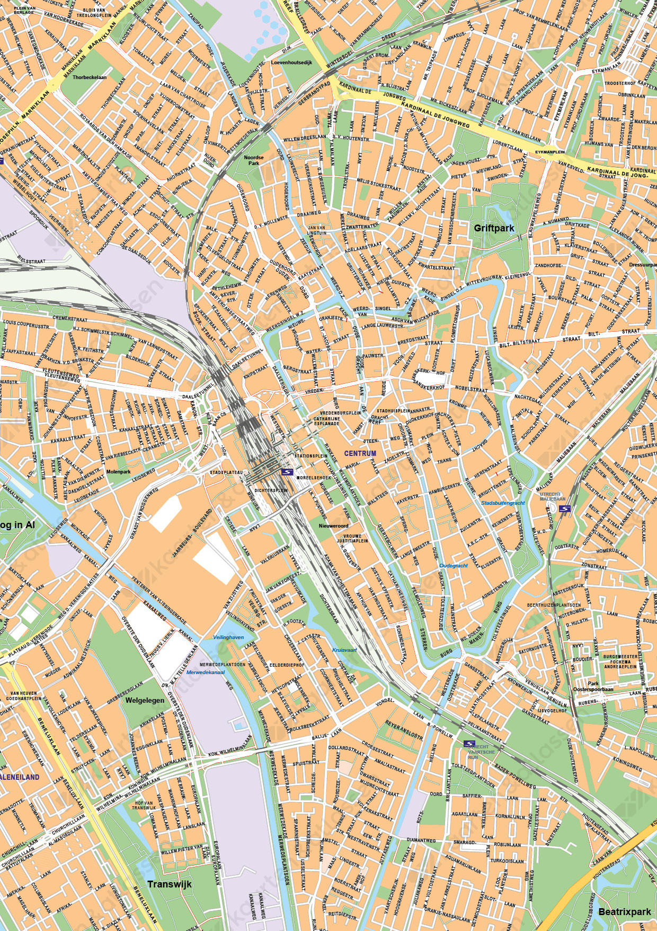

Slide 19
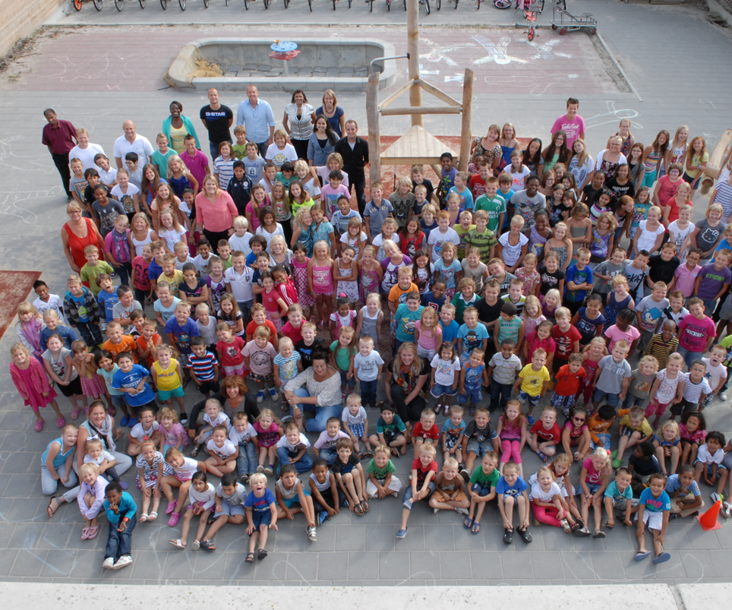
Schoolgenoten

Slide 20
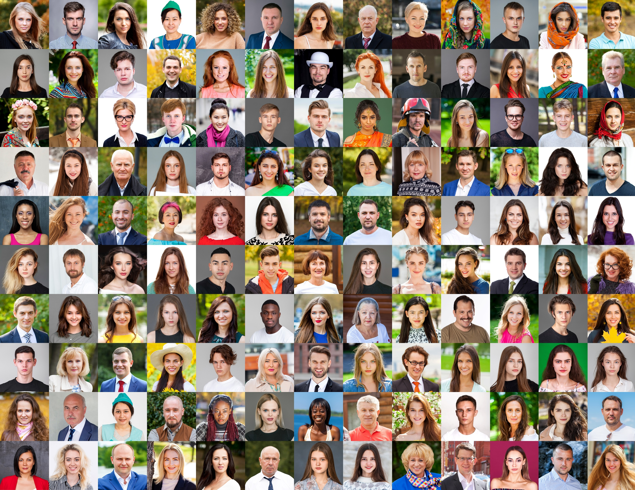
Buurtgenoten

Slide 21
4. De schoolbuurt

Slide 22
WAT kom je in deze buurt tegen?

Slide 23
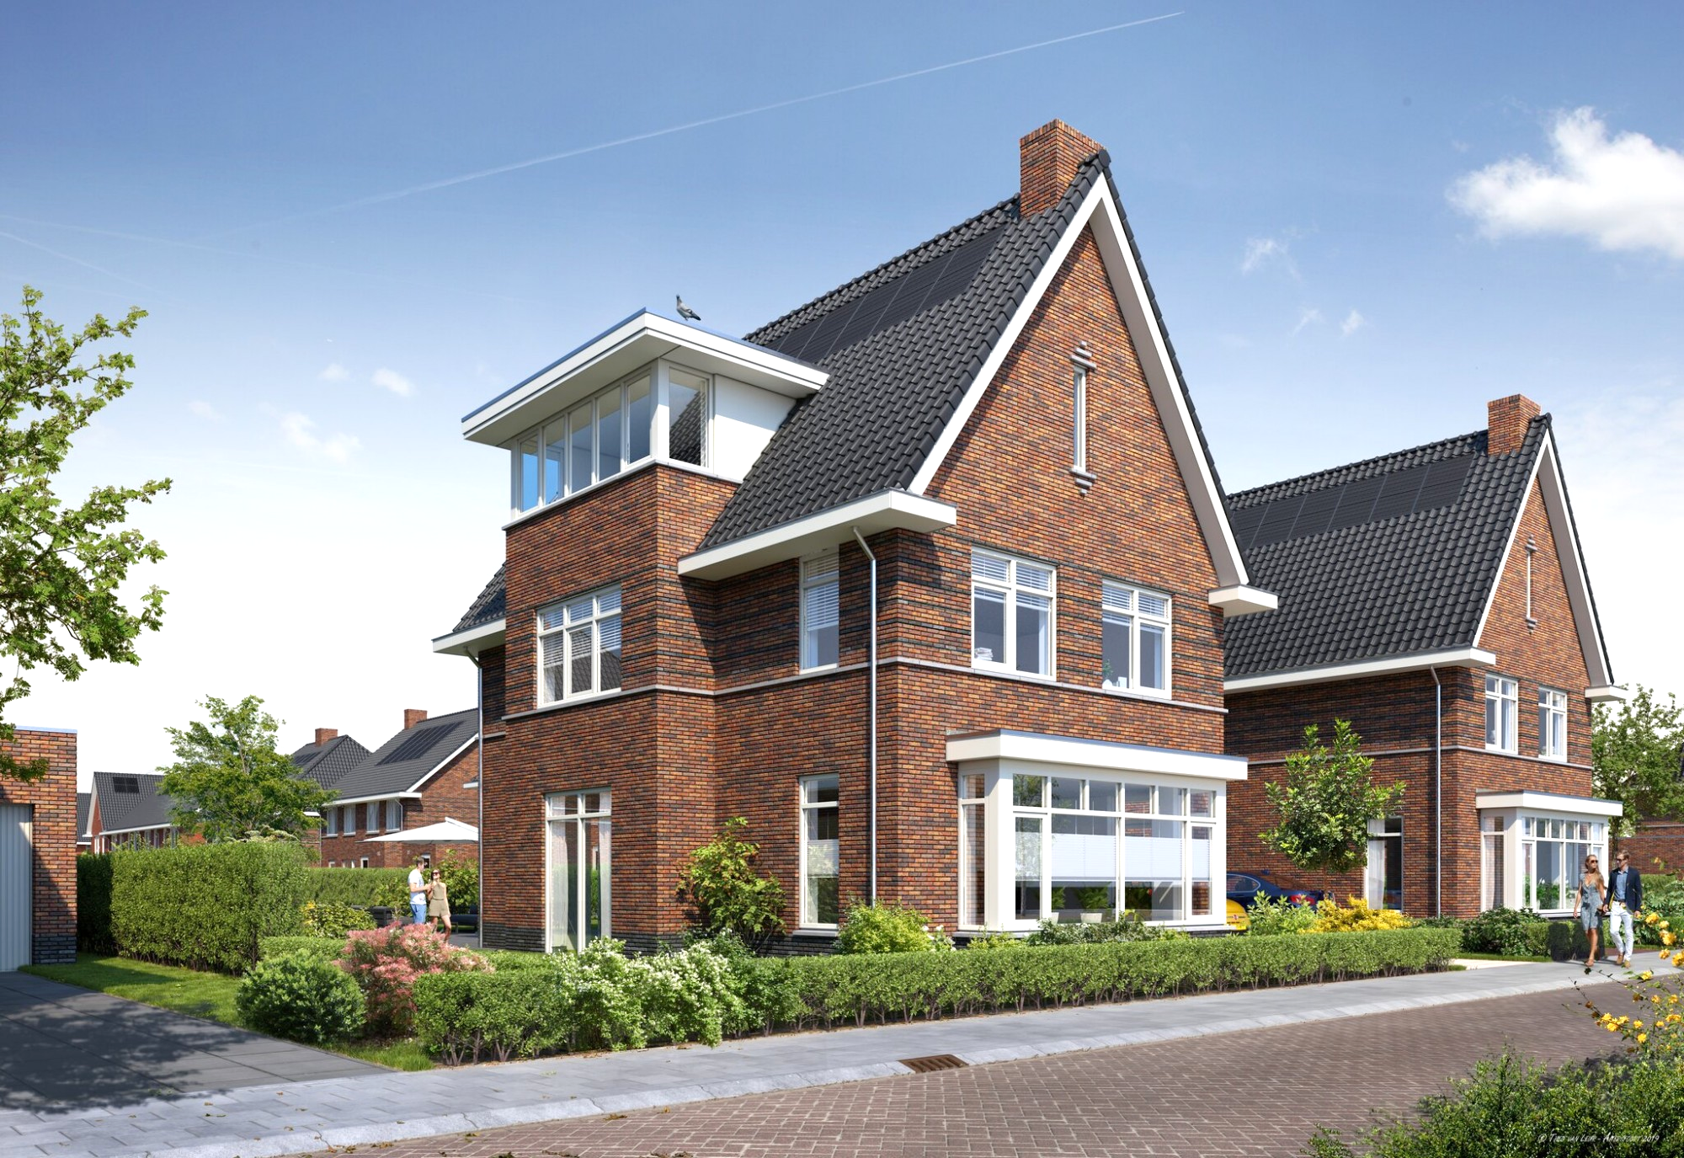
Veel of weinig:
dure huizen

Slide 24
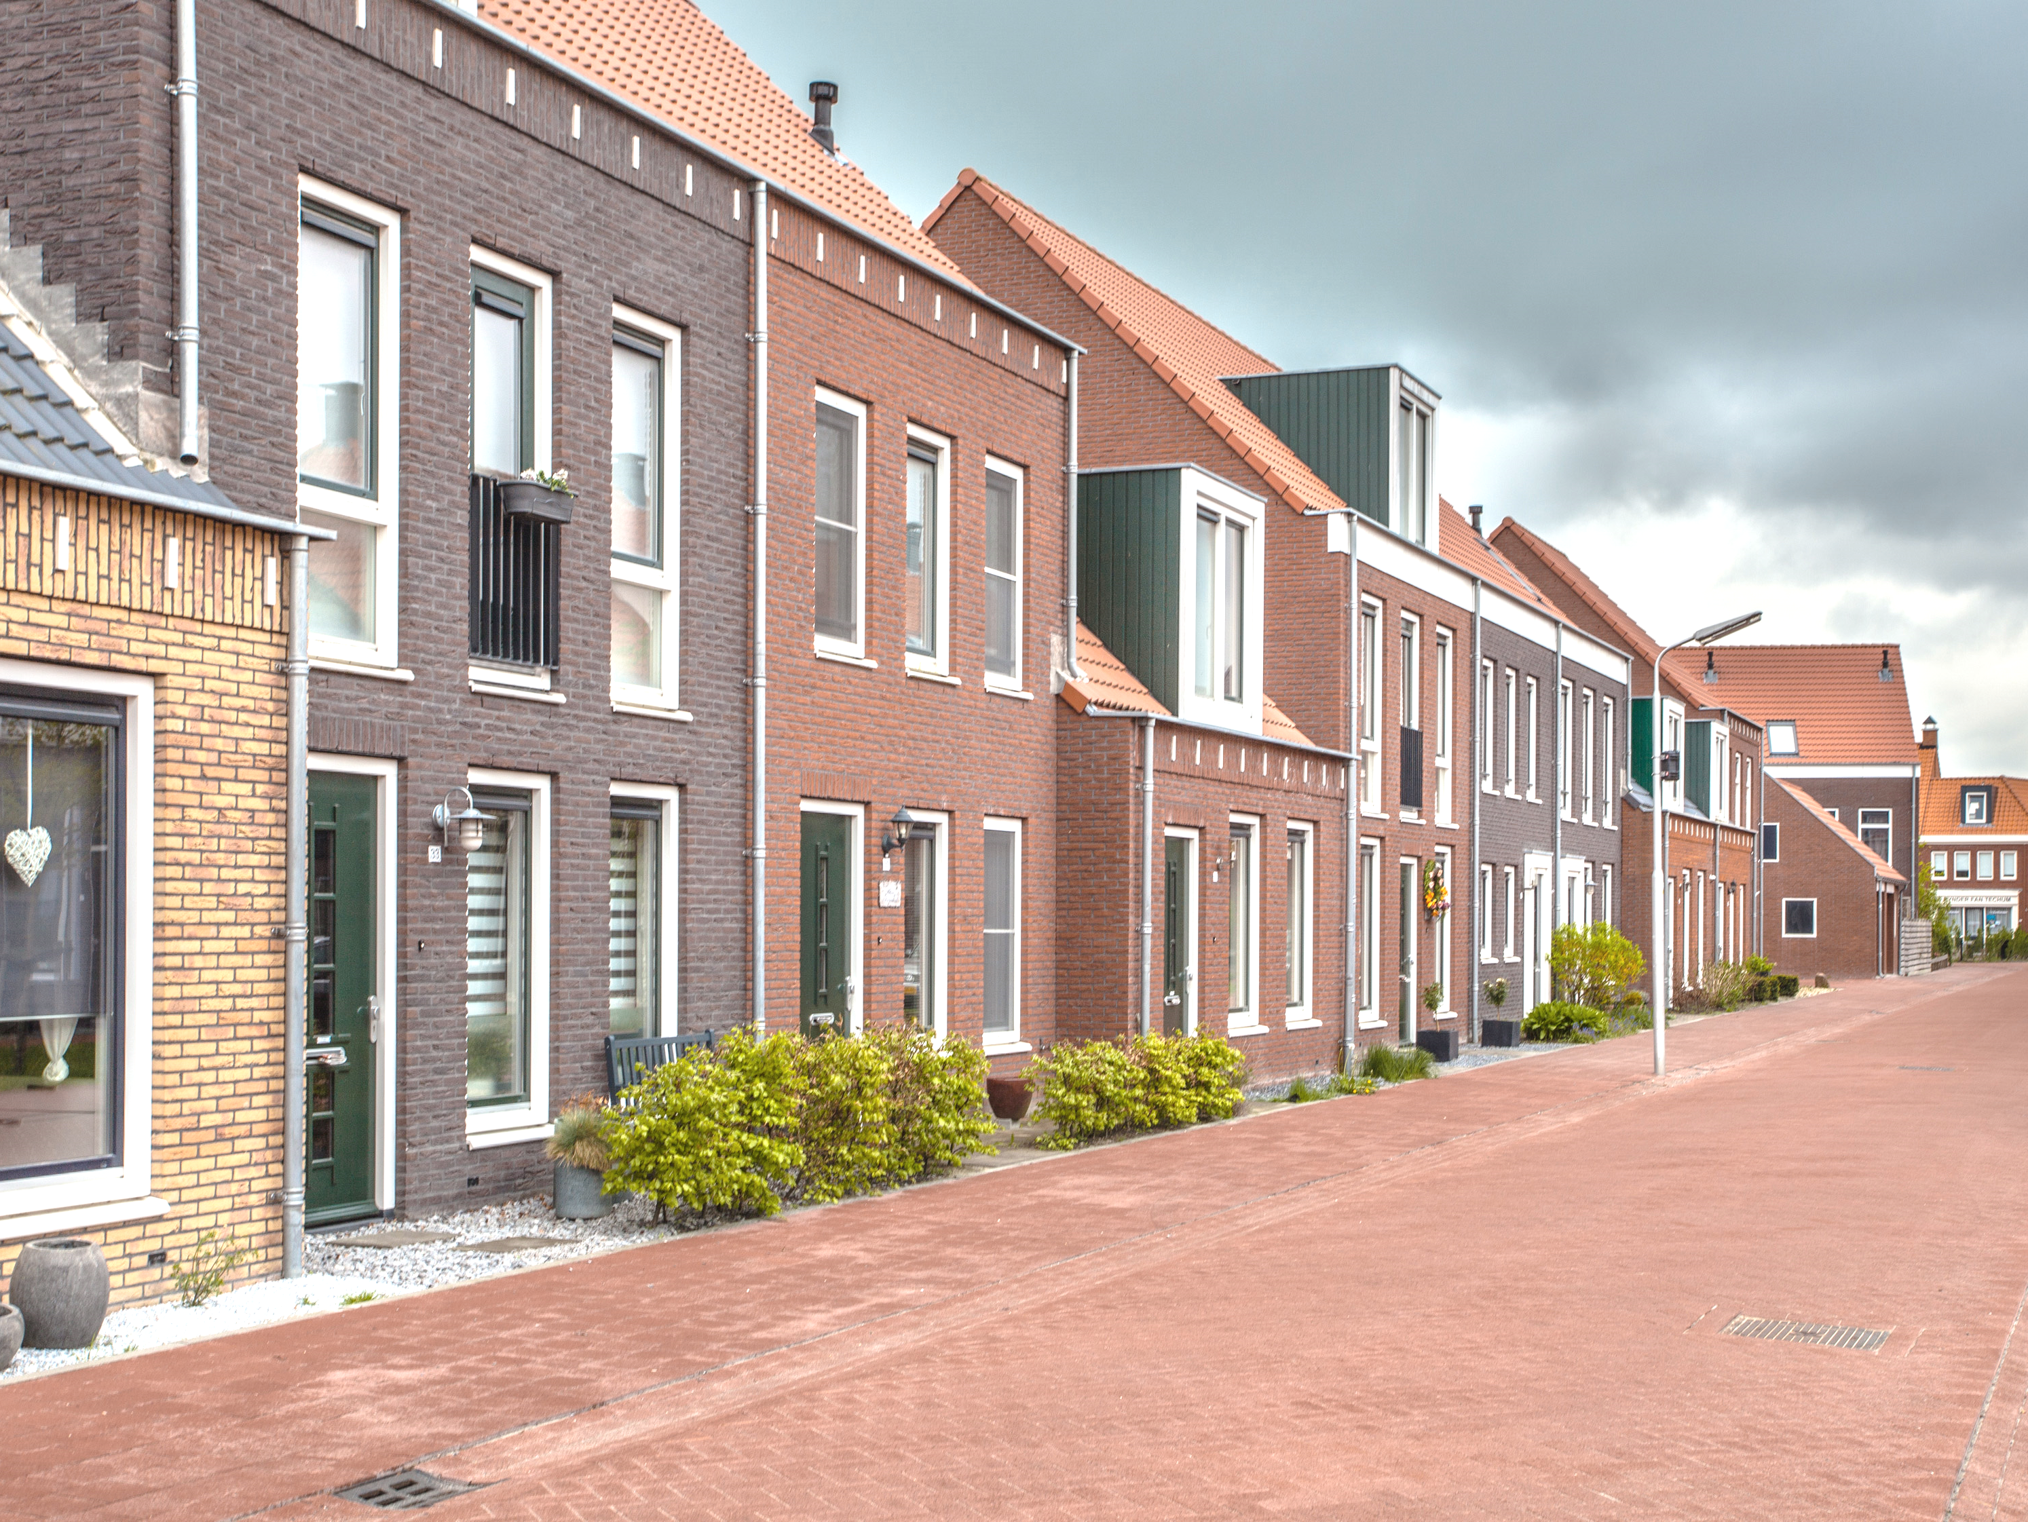
Veel of weinig:
rijtjeshuizen

Slide 25
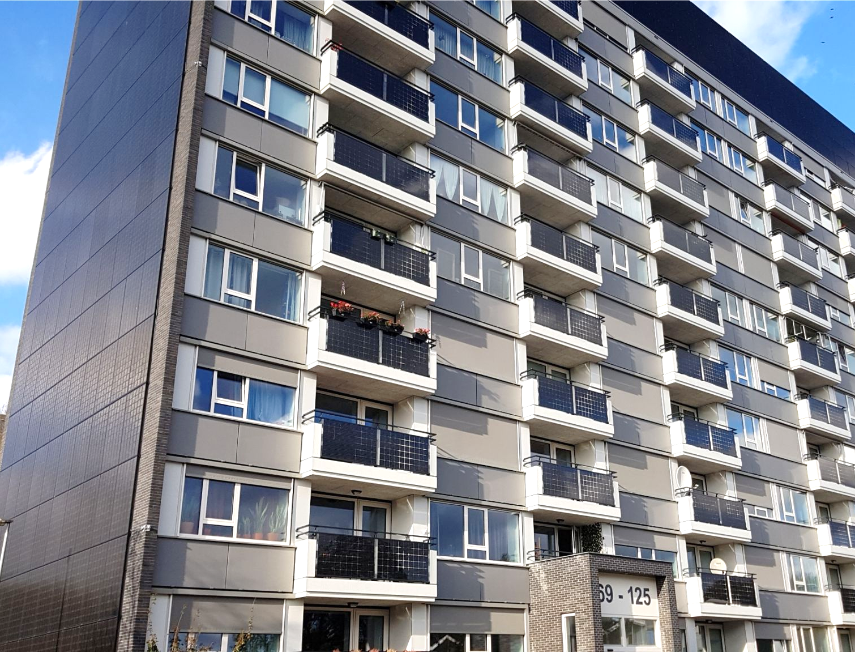
Veel of weinig:
flats

Slide 26
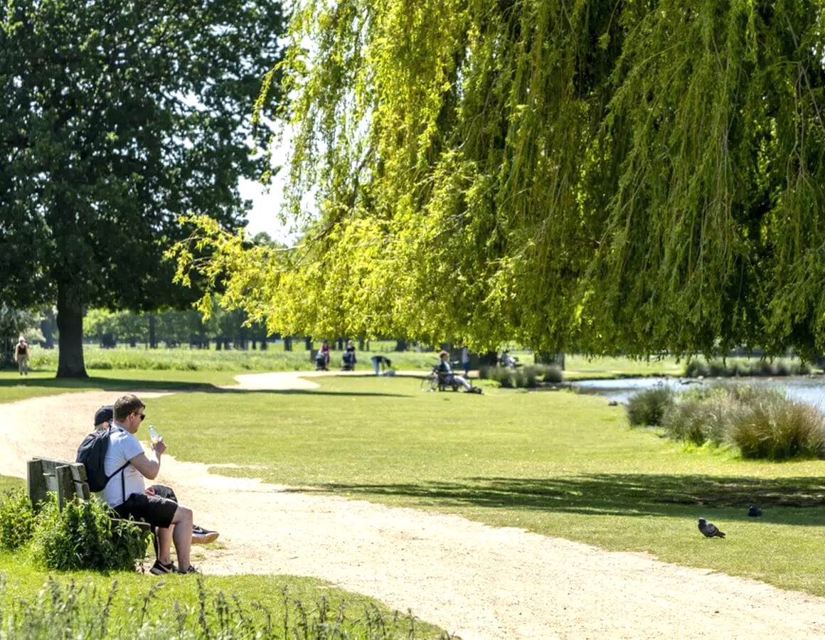
Veel of weinig:
parken en ander groen

Slide 27
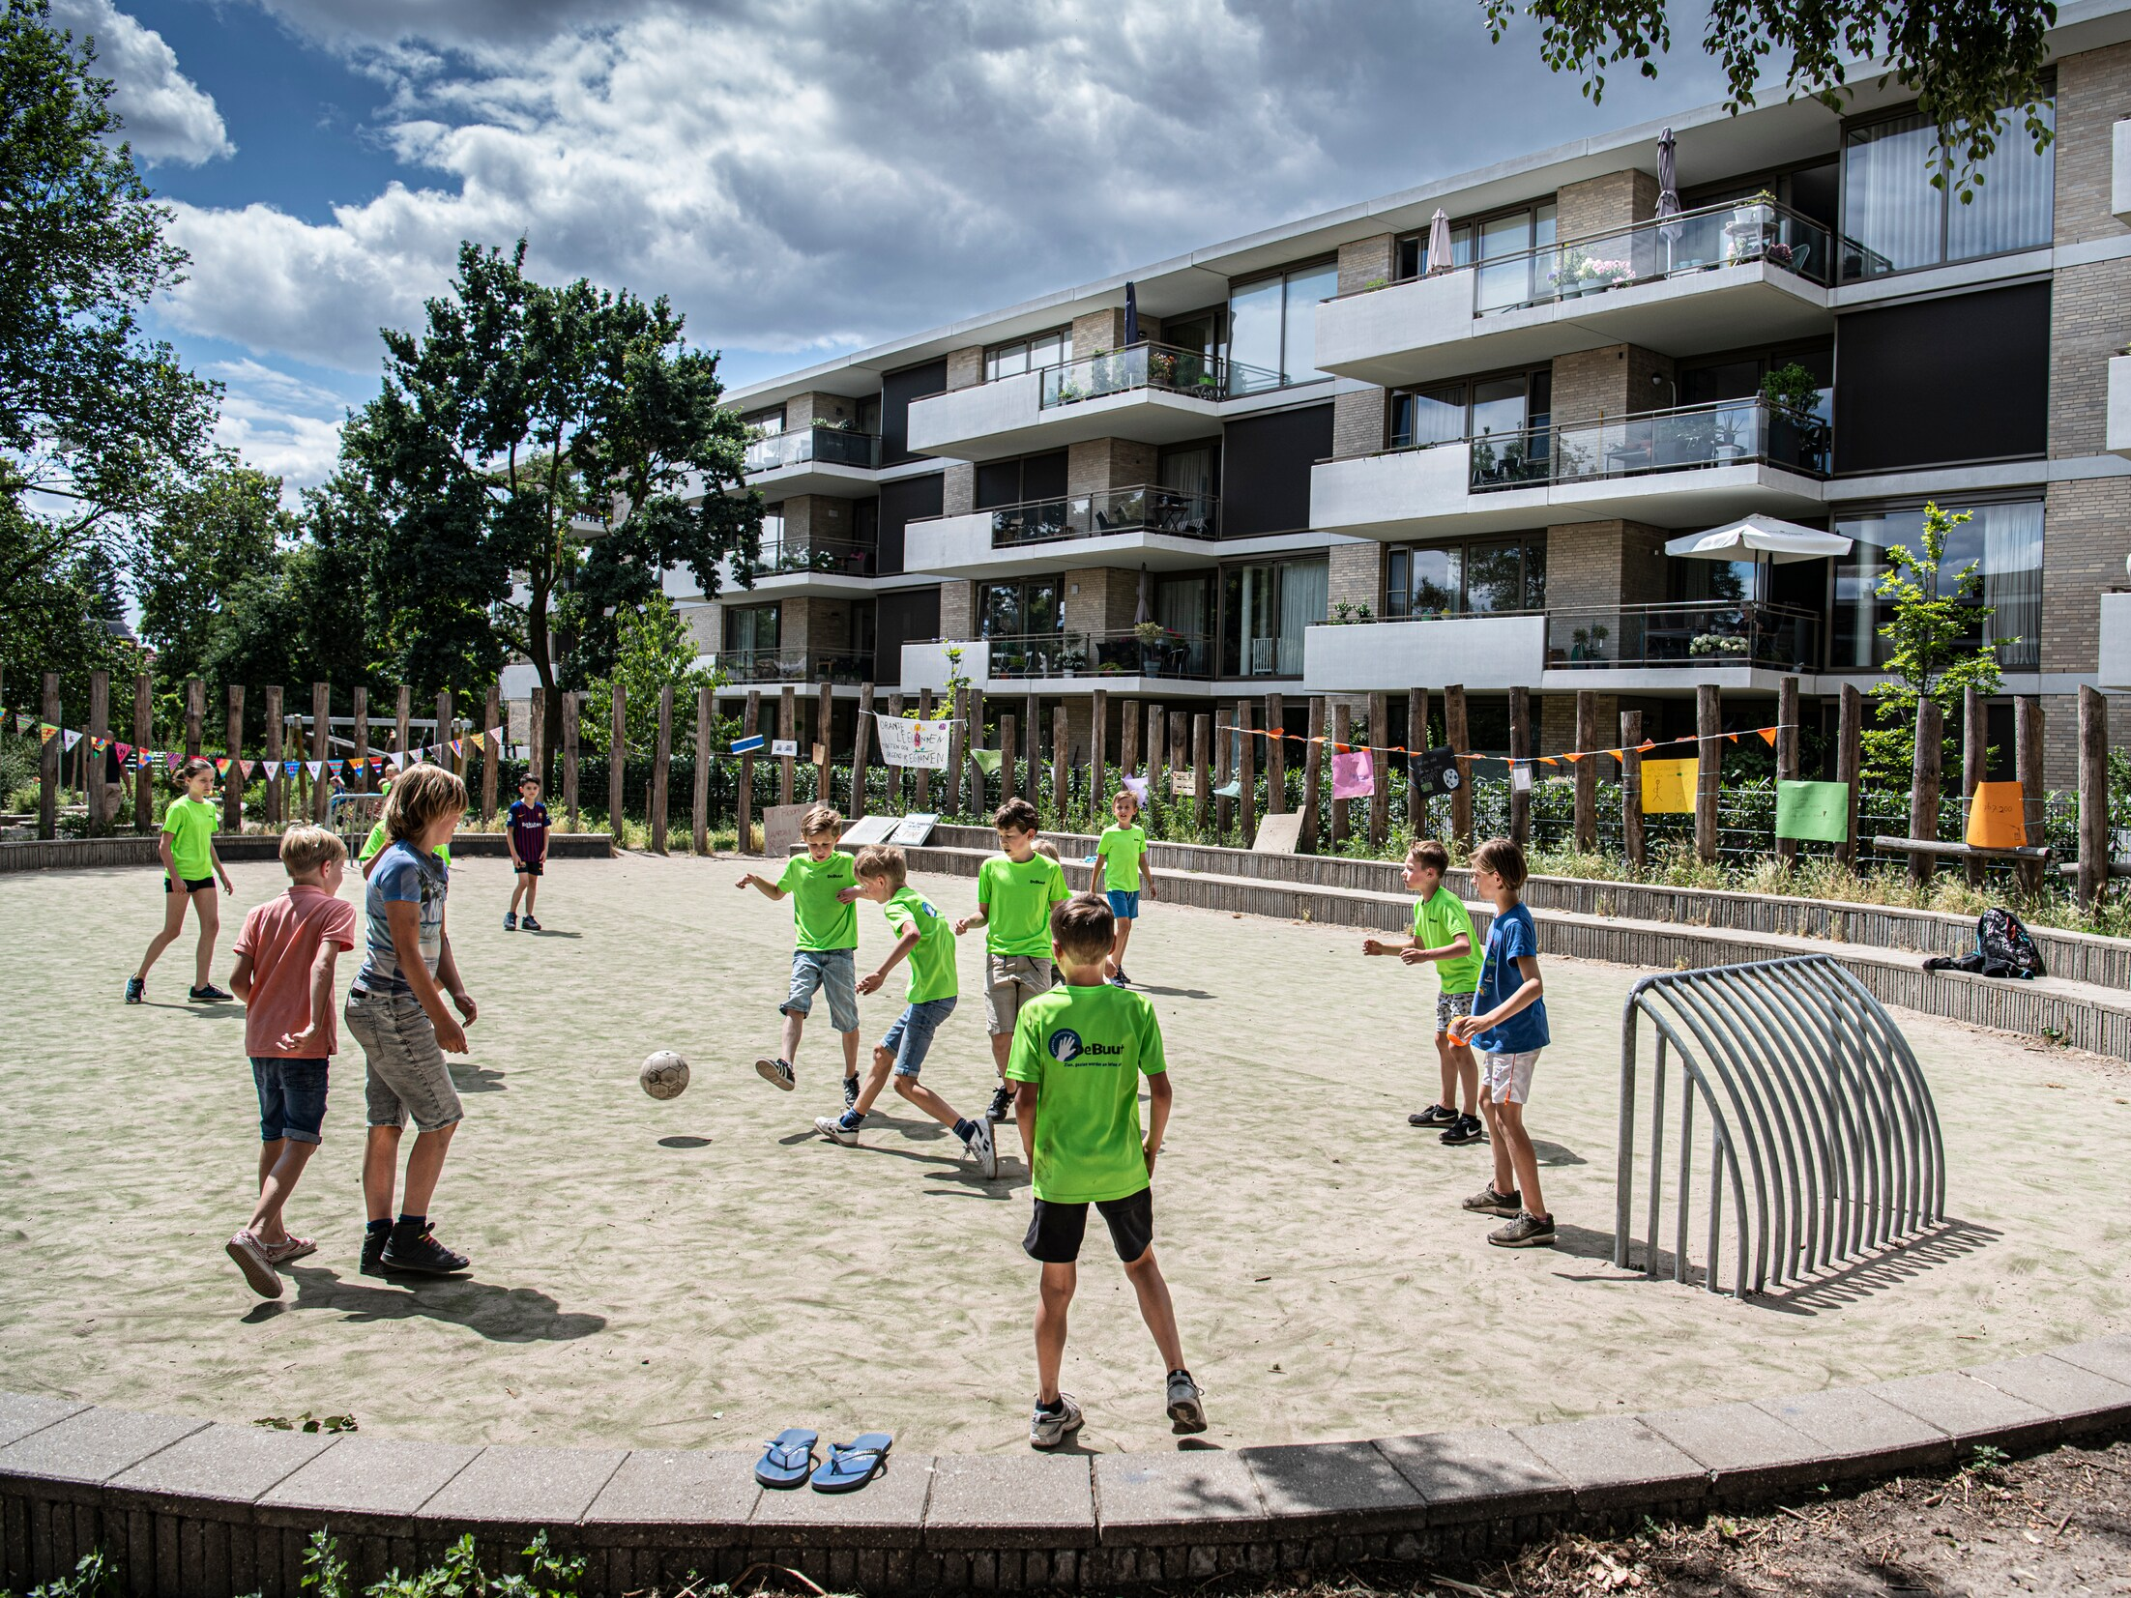
Veel of weinig:
Speelplekken en trapveldjes

Slide 28
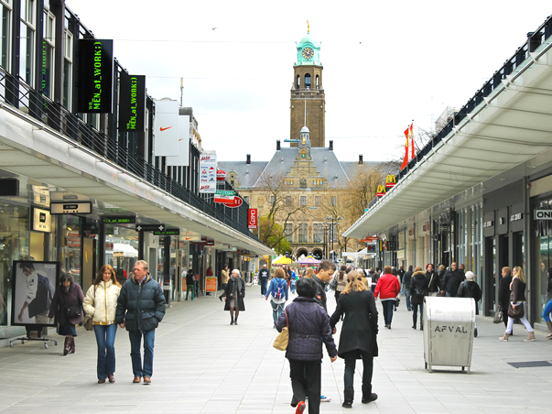
Veel of weinig:
winkels

Slide 29
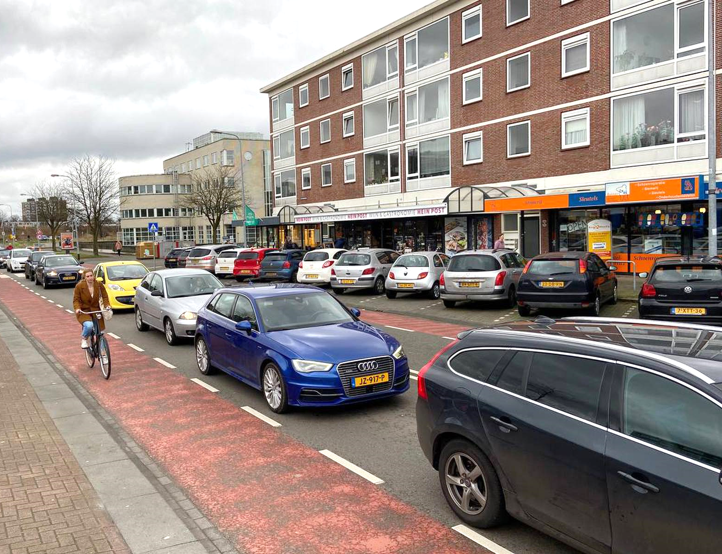
Veel of weinig:
drukke straten

Slide 30
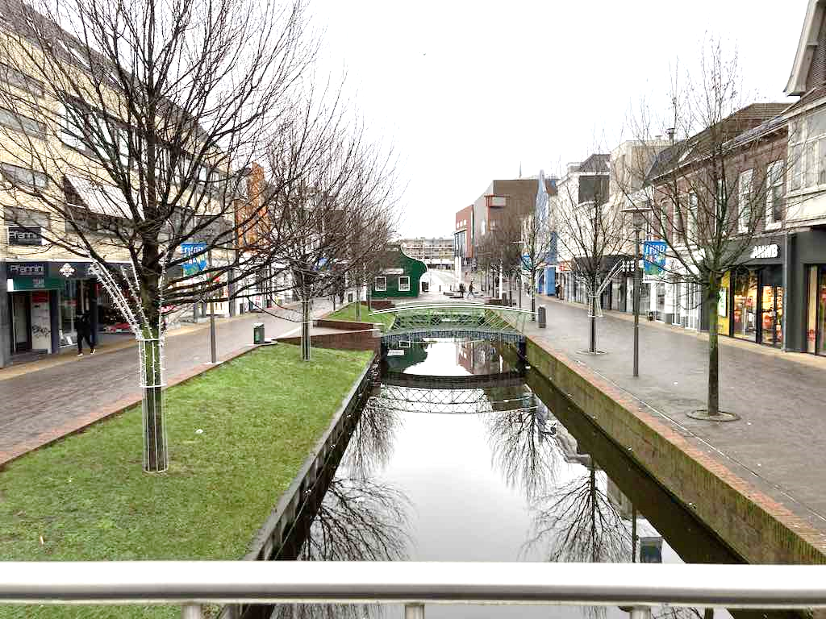
Veel of weinig:
water

Slide 31
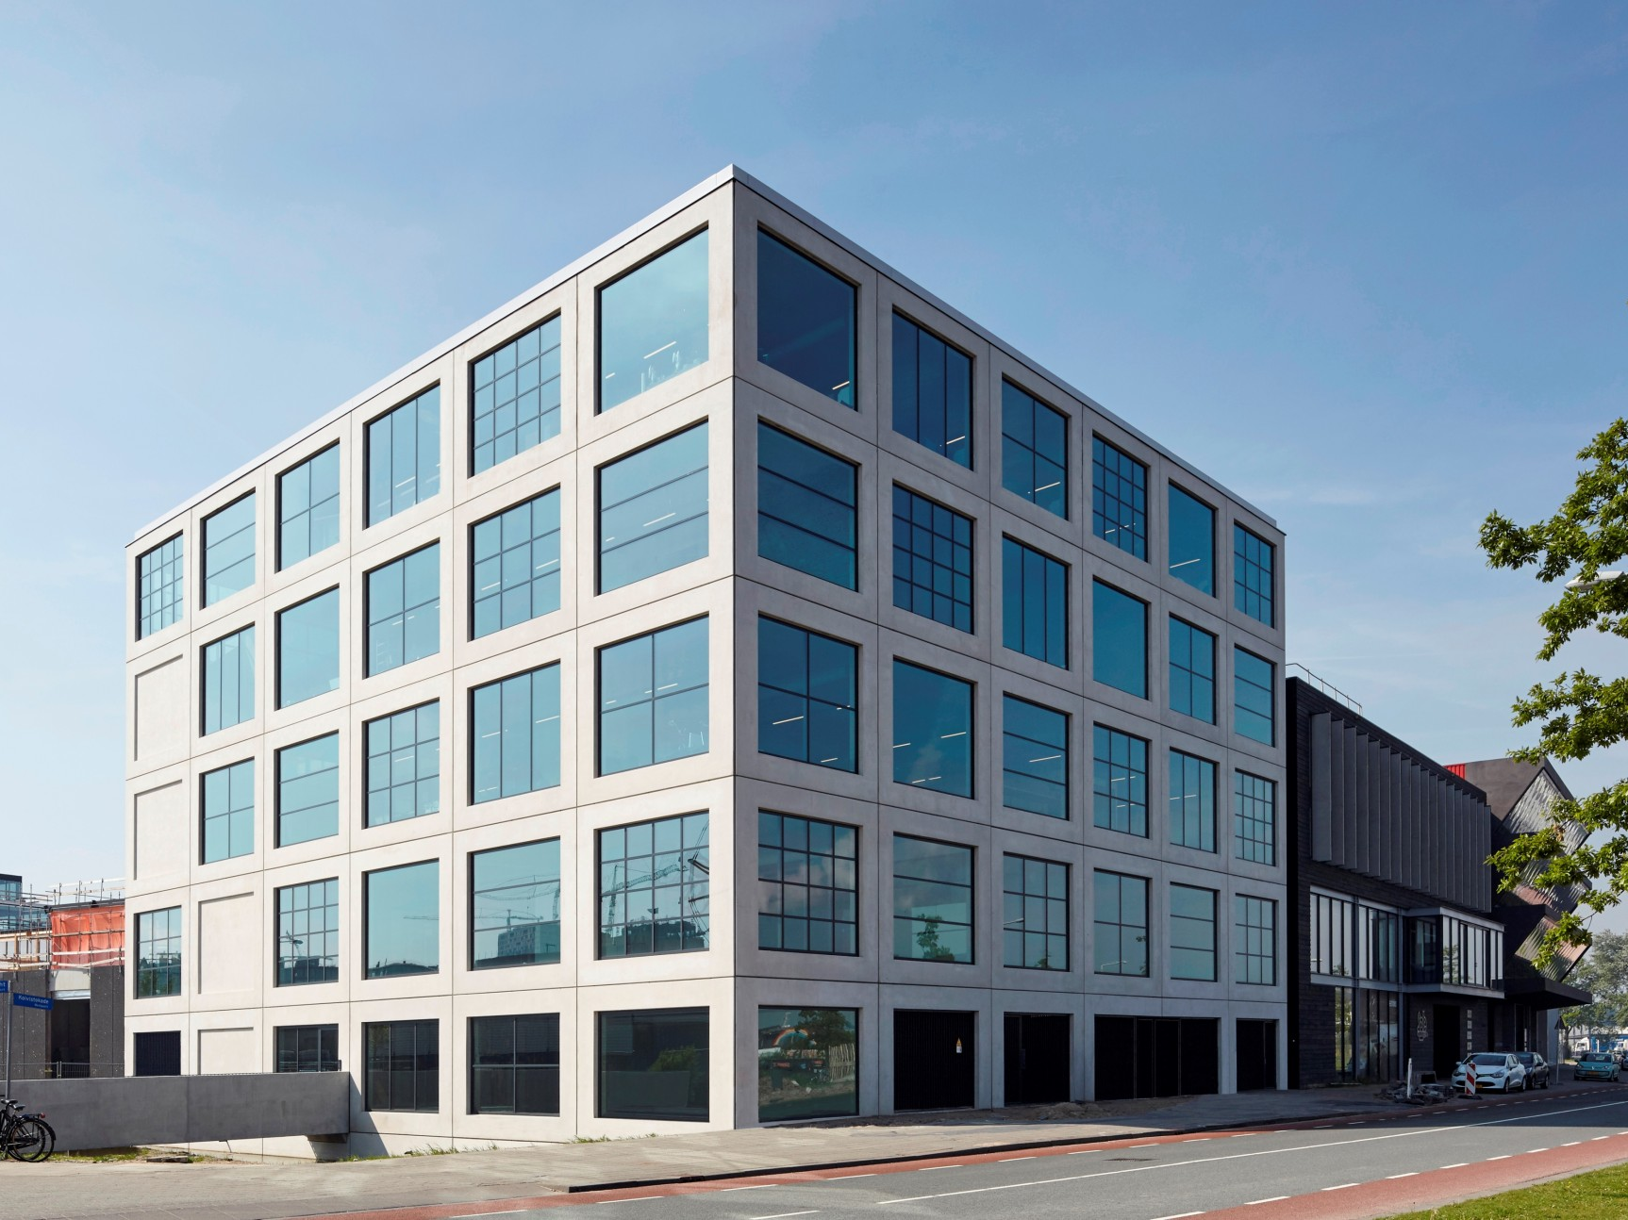
Veel of weinig:
Kantoren en bedrijven

Slide 32
WIE kom je in deze buurt tegen?

Slide 33
Veel of weinig:
jonge gezinnen

Slide 34
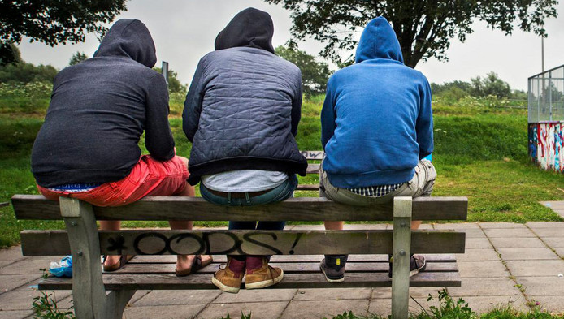
Veel of weinig:
jongeren

Slide 35
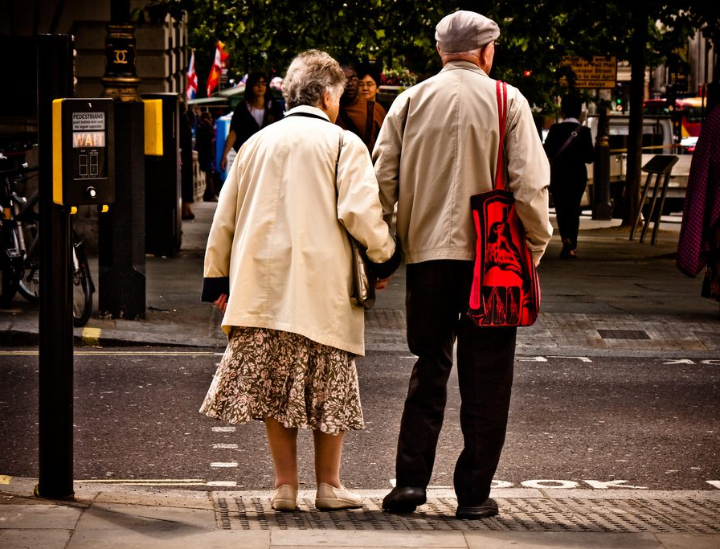
Veel of weinig:
ouderen

Slide 36
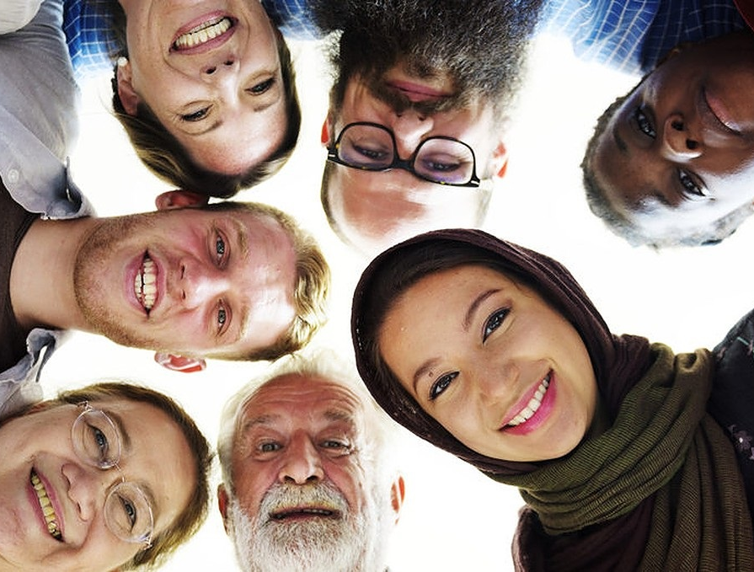
Veel of weinig:
mensen
uit andere landen

Slide 37
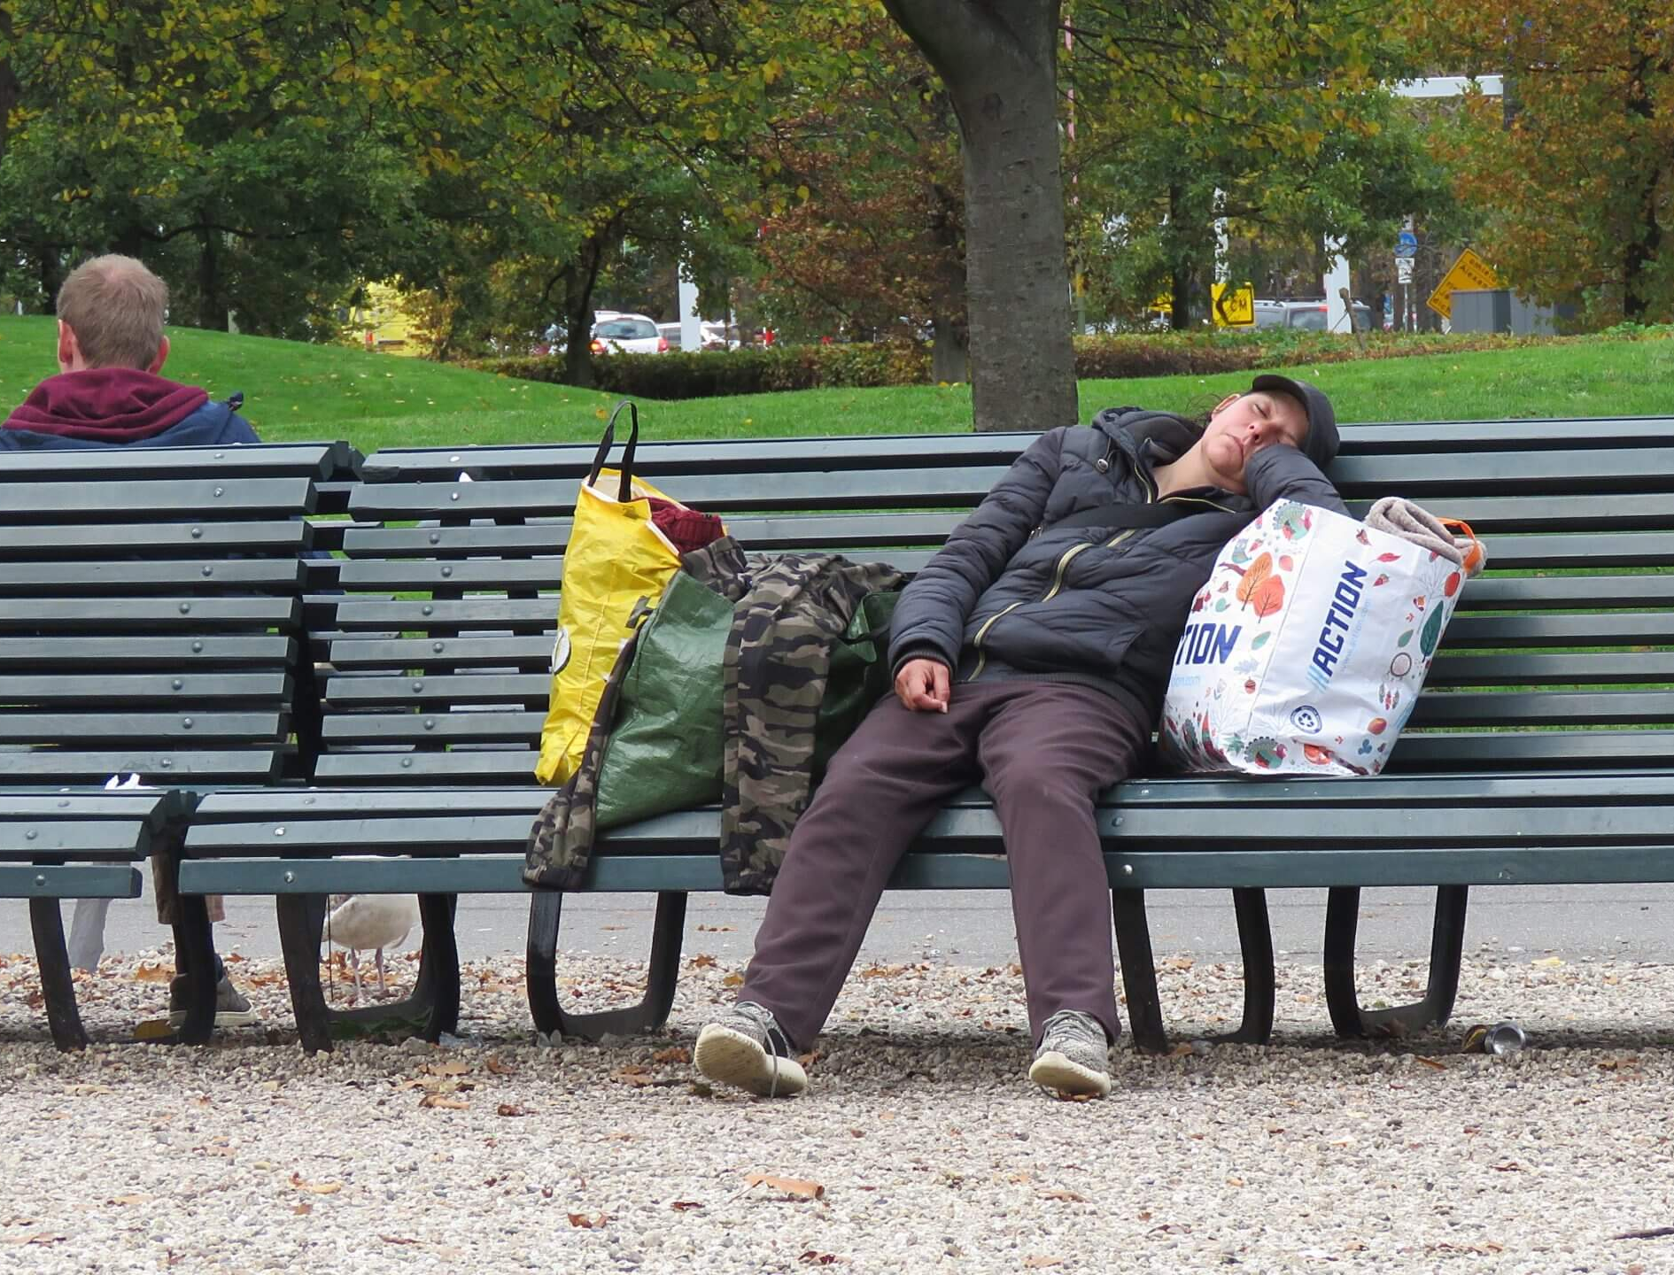
Veel of weinig:
daklozen

Slide 38
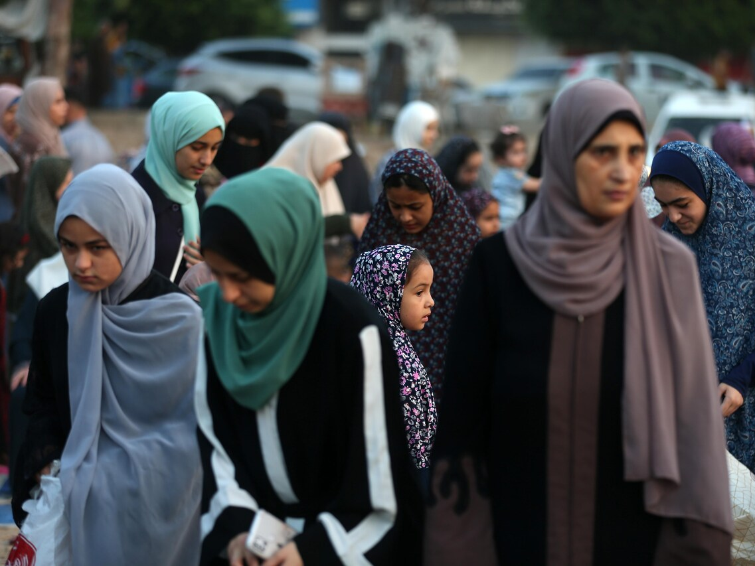
Veel of weinig:
gelovige mensen

Slide 39
Einde

